Slide 1
L’implantation des meilleures pratiques d'entretien industrielles dans un contexte municipal
Notes:
Défis : Contexte municipal avec des services partagés non spécialisés ayant un language et une connaissance différentes

Slide 2
Témoignage de l’équipe de planification du Service du traitement des eaux de la Ville de Québec sur l’implantation d’un GMAO et la constitution de l’équipe en gestion de la maintenance.
Notes:
On vous présente de manière bien humble et sans pretention notre cas vécu depuis 5 ans et les bénifice engenders par cette implantation
Un implantation où nous partions de bien peu et que visions bien haut….1er plan quinquennial ambitieux

Slide 3
Déroulement de la présentation
Situation de 2011
Implantation du GMAO Maximo
Le plan quinquennal 2015-2020
Situation en 2020
Vision 2021-2026
Période de questions
Notes:
On dresse un bilan: Avant – Implantation – Résultats – Vision
1-6 Christian
7-16 René
17-22 Christian

Slide 4
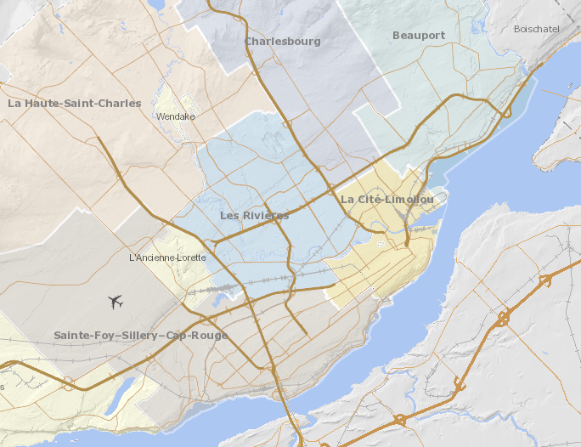
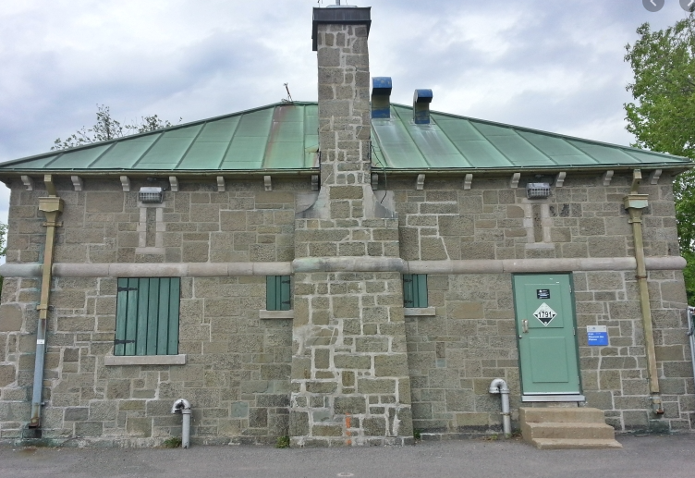
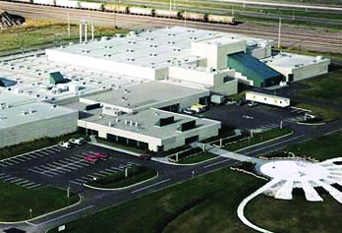
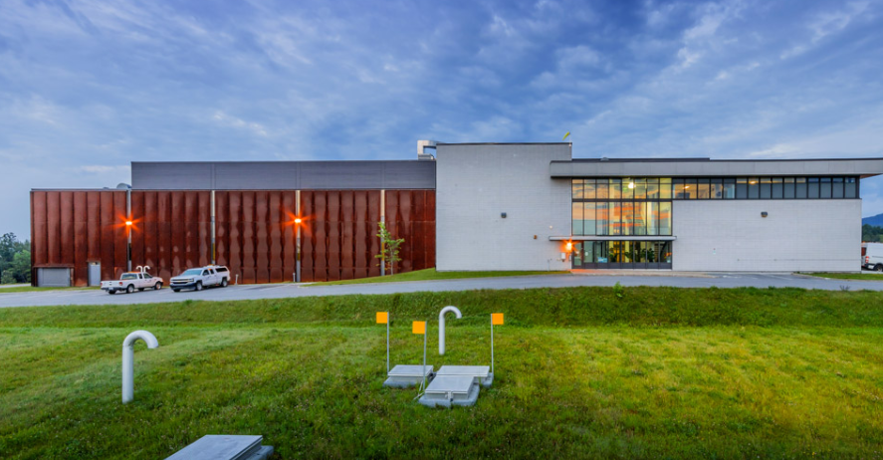
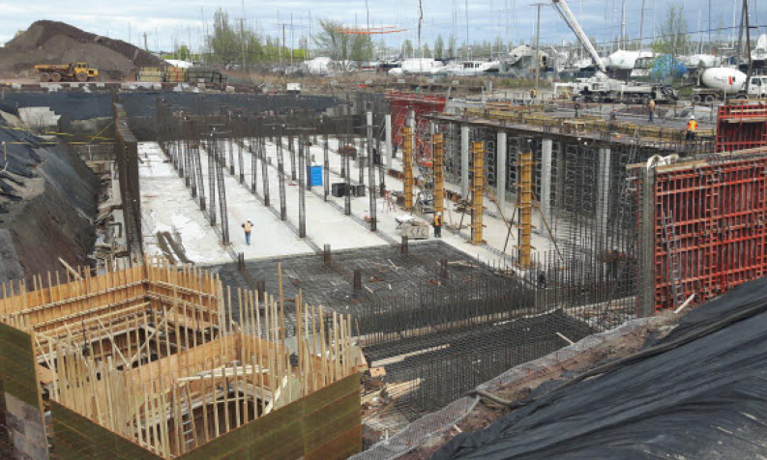
1. Situation de 2011
Historique et besoins
Contexte de fusion municipale et de restructuration en 6 arrondissements
Infrastructures différentes, 4 UTE, 2 stations et 1140 postes réseau
Notes:
Au tournant des années 2000 - Fusion : Intégrer les Nouvelles infrastructures de la CUQ et des autres villes (100 actifs à 1140)
•4 usines de traitement d’eau potable (UTE), 23 réservoirs d’eau potable, 27 postes de pompage
•2 stations de traitement des eaux usées (STEU), 19 réservoirs de rétention des eaux usées
•Plus de 300 ouvrages de régulation, de pompage et de collecte sur le réseau d’égouts
85 employés d’Entretien
80 opérateurs
9 contremaitre
Contexte industriel dans un milieu municipal
Point tournant 2013 : Vision industrielle, nouveaux joueurs clefs, enfin une volonté de chg vers le monde industriel

Slide 5
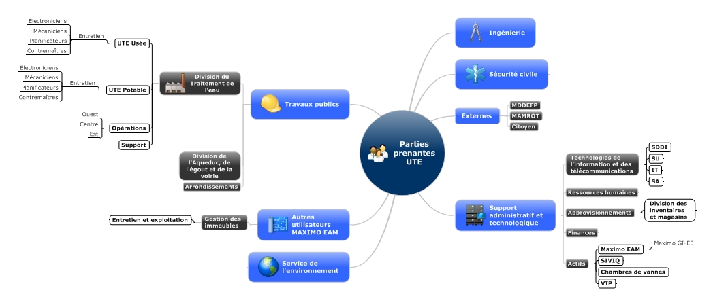
1. Situation de 2011
Apporter une vision industrielle au cœur des activités municipales
Les parties prenantes de 2011
Notes:
PASSER VITE CAR ELLE SUIT LA 4
Il y a plus de 12 services et arrondissements qui gravitent autour du TE en tant que pourvoyeur de service ou receveur de service de la part des TE
SING – genie civil
SGEM – véhicule des arrondissements
TI – bureautique
Comment apporter ces services à nous offir des services industriels

Slide 6
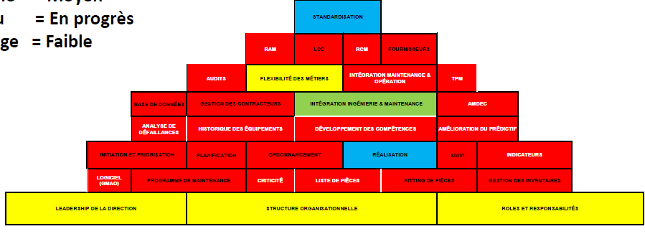
1. Situation de 2011
GMAO utilisé I-Maint, en perte de vitesse
Équipe d’entretien : fonctionne en réactif et 70% travaux fait en urgence
1 planificateur pour l’eau usée seulement
Arborescence eaux usées: limités
Arborescence eau potable: inexistant
Programme d’entretien préventif rudimentaire et regroupé
Pas de liste de pièce
Pas de liste de tâche (gamme d’opération)
Notes:
Audit / diagnostic de Prosygma : 32 grandes spheres des Meilleur pratiques d’Entretien
Structure administrative
Planification
Ordonnamcement
Pièces
Etc.
Constat Claire : loin des meilleurs pratiques d’entretien

Slide 7
2. Implantation du GMAO Maximo Bien identifier nos besoins
Principaux objectifs planifiés
Programmer les arborescences des UTE Beauport et Charlesbourg et de leur réseau (structure)
Prioriser les équipements selon une matrice de criticité
Inventorier et identifier chacun des emplacements pour:
175 postes à l’eau potable
Les 6 usines
Chaque utilisateur a son matériel informatique personnalisé pour accéder à Maximo
Programme de formation:
- Super-utilisateurs - Directeurs
- Chefs d’équipe - Employés
- Contremaîtres - Planificateurs
Les formations ont été axées sur:
Maximo
Les pratiques d’entretien et les formes de maintenance
Les réunions performantes
La planification et l’ordonnancement
Planification d'arrêts majeurs
Notes:
Voici les objectifs, voici le plan qui a été fait selon la vision (12)
Dire que nous avons faits bcp de patch dans la version vanilla, 120 demandes d’amelioration
PROBLÉMATIQUES : Gestion de changement & Prise d’inventaire

Slide 8
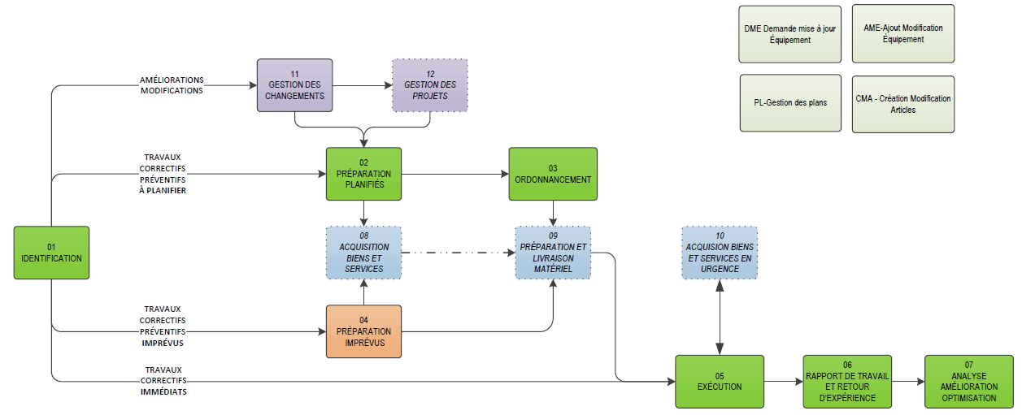
2. Implantation du GMAO Maximo Cartographier nos 16 processus
Notes:
PASSER VITE : SEULEMENT DIRE QUE NOUS AVONS 16 PROCESSUS DES MEILLEURS PRATIQUES D’ENTRETIEN INDUSTRIEL

Slide 9
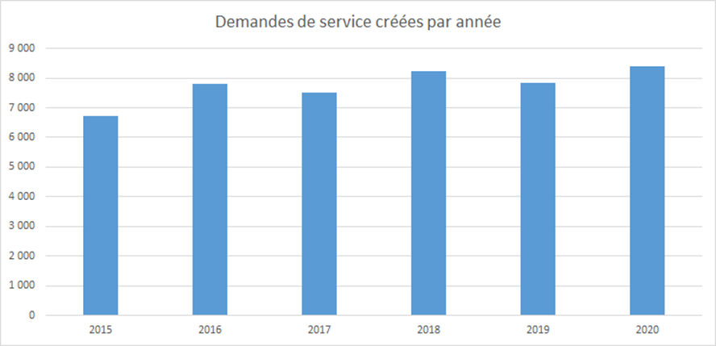
2. Implantation du GMAO Maximo Création des demandes de service pour toutes les interventions par les employés

Slide 10
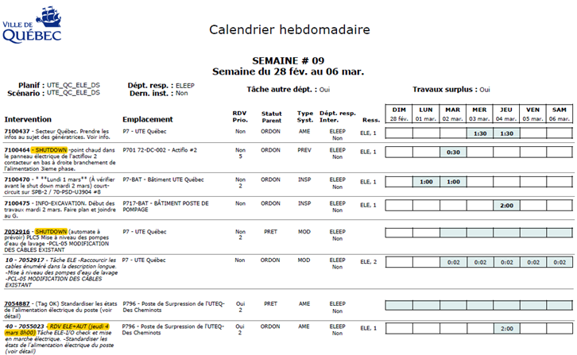
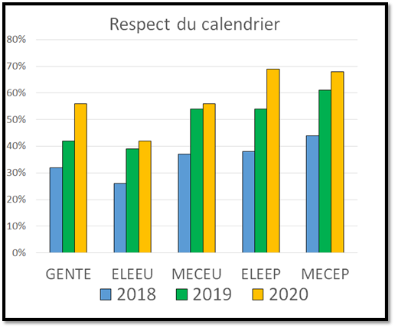
2. Implantation du GMAO Maximo
Planifier hebdomadairement nos interventions
Préparation des calendriers hebdomadaire & rencontre avec l’opération
Cible : planifié à 60% urgences 20%, non-travaillé 20%
Affectation par les chefs d’équipe
Notes:
Concentre sur la planification – Base des meilleurs pratique – Le gain commence par là – S’améliore d’année en année

Slide 11
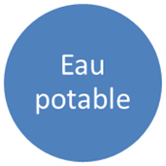
3. Le plan quinquennal 2015-2020 Créer une équipe de planification
5 Planificateurs
Engager 4 nouveaux planificateurs et les répartir dans chacun des groupes de travail
5 équipes
MEC. Eau Potable : 11
ELE. Eau Potable : 12
MEC. Eaux usées : 15
ELE. Eaux usées : 15
GEN. Services : 12
1 GENTE
Lubrification, Mécanique du bâtiment,
Équipements pétroliers et diésels (génératrices)
Mécanique de machineries fixes, bouilloires, réseau de refroidissement, etc.
Notes:
MESSAGE : 1 PLANIF POUR CHAQUE ÉQUIPE – 5 ÉQUIPES - RATIO 1 POUR 12

Slide 12
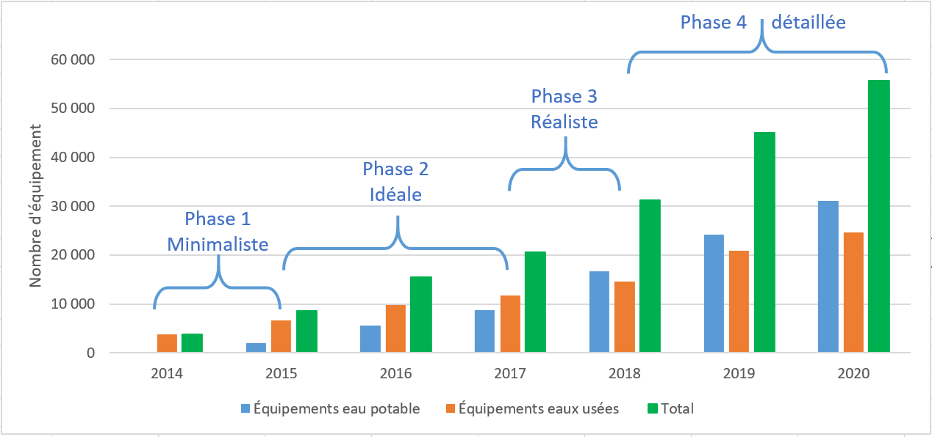
3. Le plan quinquennal 2015-2020
Évolution de la prise d’inventaire
Notes:
55 000 Emplacements qui inclu 39,000 équipements et 17,000 composantes

Slide 13
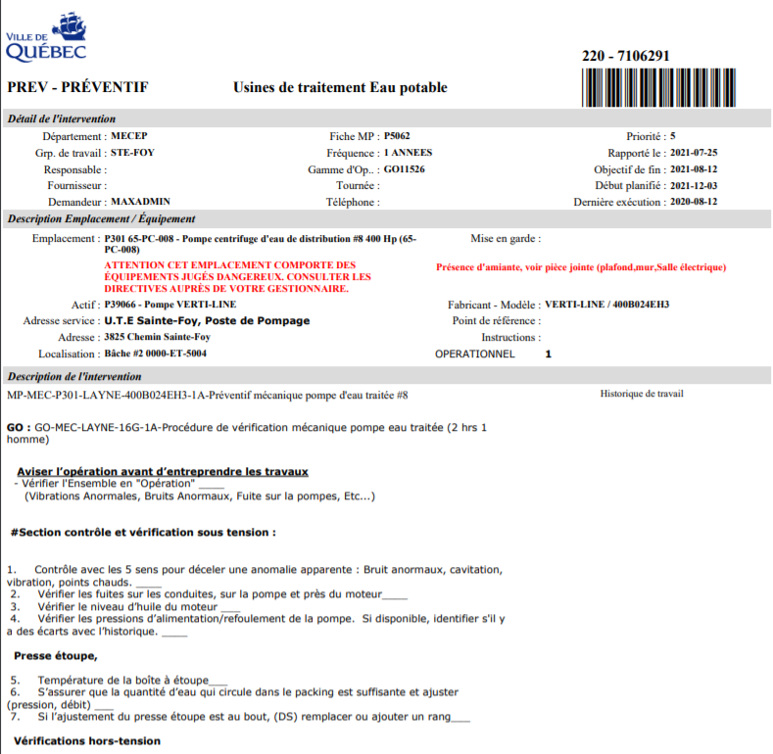
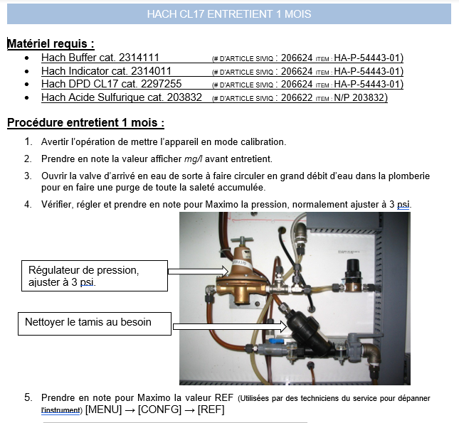
3. Le plan quinquennal 2015-2020 Créer les entretiens préventifs
± 7,500 Maintenance préventive à fréquence déterminée
Notes:
- Nombre d’actif 42,331
- Expliquer la MP : Quel équipement, il est situé où, à quel fréquence ( le plus basic pour commencer : 6mois, 1 ans, car on avait trop d'équipement) ensuite viendra le conditionel ( analyse d'huile, alarmes, heures de fonctionnement )
Expliquer la GO : Au début, une gamme assez simple ''vérification général'' afin d'envoyer les techniciens dès la première année. Ensuite, avec leur feedback et la recherche documentaire, nous avons améliorer le descriptifs des tâches à faire, les lectures à vérifier, des valeurs d'ajustement
MP : Augmentation de x3.5
GO : Augmentation de x4

Slide 14
3. Le plan quinquennal 2015-2020
Implantation des meilleures pratiques d’entretien
Traitement et réalisation des intervention préventive et bonne gestion des urgences
Nombre d’intervention
Heures Travaillées
(même nombre de travailleurs depuis 5 ans)
Notes:
*** environs 5000 job de plus par année = 3 gars ( si on dit 2 à 4 hrs par job)
But : Baisser les urgences ( plus long, plus $$ en surtemps et pièces, moins sécuritaire, risque de retravail) - Il y en aura toujours, mais le but c’est de continuer à les réduire
-- On n’aime pas les urgences. Brise jamais au bon moment, Nuit/FDS, travail seul/espace clos/ pas de resource, l’operation (client) n’aime pas ca, accapare des ressources, bloque des travaux planifié.
Augmenter le Préventif = plus de vérification d’entretien sur des équipements qui étaient classer ‘’run to fail’’
Encourage l’opération à rapporter les anomalies = plus Travail correctif planifié , mais l’intervention au bon moment avant des bris majeur
Depuis 2016,
En NOMBRE : on réalise 2,200 MP supplémentaire et 3,304 correctif planifier supplémentaire pour se sauver 400 urgences ( 7,5 urgences par semaine)
EN HEURE : en conservant le même nombre de main-d’oeuvre et la même quantité d’heure travaillé
Ajouter du préventif = On s’est ajouté plusieurs actions de courte durée sur plusieurs équipements ‘’au moins 1 fois par année’’
Pour réaliser tous ces correctifs, faut nécessairement les réaliser plus vite = bonne Planification, documentation (procédure) et historique disponible pour troubleshooting, courbe d’apprentissage avec PM, Amélioration continue pour repenser l’execusion
Ville n’avait pas le choix, à chaque année on hérite plus d'ouvrage réseau, plus de télémétrie, plus d'équipements, mais avec la même M-O… + programme comme PEXEP
2020 Pandémie: impact sur nos inspections et moins de correctifs soulevés. Délestage, absences des employés.
Malgré tout, nous avons maintenu le cap

Slide 15
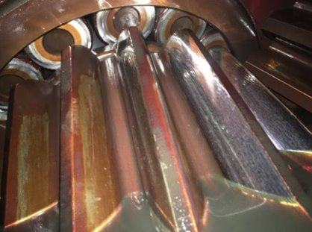
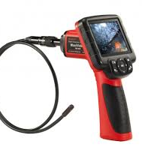
3. Le plan quinquennal 2015-2020 Débuter des bonnes pratiques en maintenance prédictive
Thermographie
Boroscopie
Analyse d’huile
Analyse de vibration
Ultrason
Etc.
Notes:
Opération : 5 sens / inspection de touriste vs. Inspection avec valeur ajoutée

Slide 16
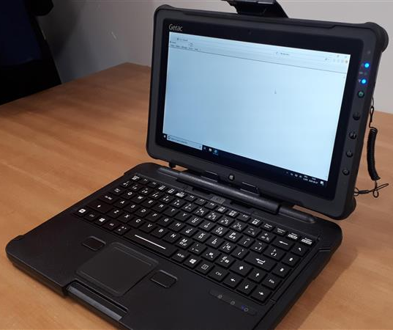
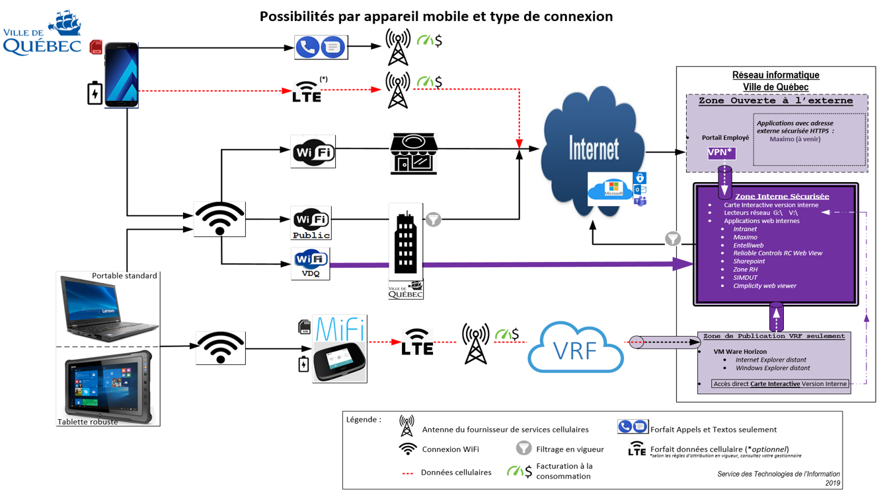
3. Le plan quinquennal 2015-2020 Sous-projet découlant de l’implantation des bonnes pratiques en maintenance
Augmentation de la mobilité des équipes grâce à l’implantation de tablettes
Ajout de bornes MIFI dans les véhicules
Notes:
Municipal : grand territoire. Gestion des immeubles, éclairage public, compteurs d'eau, Traitement des eaux
Accès à toute l'information en temps réelle n'importe où dans la ville.

Slide 17
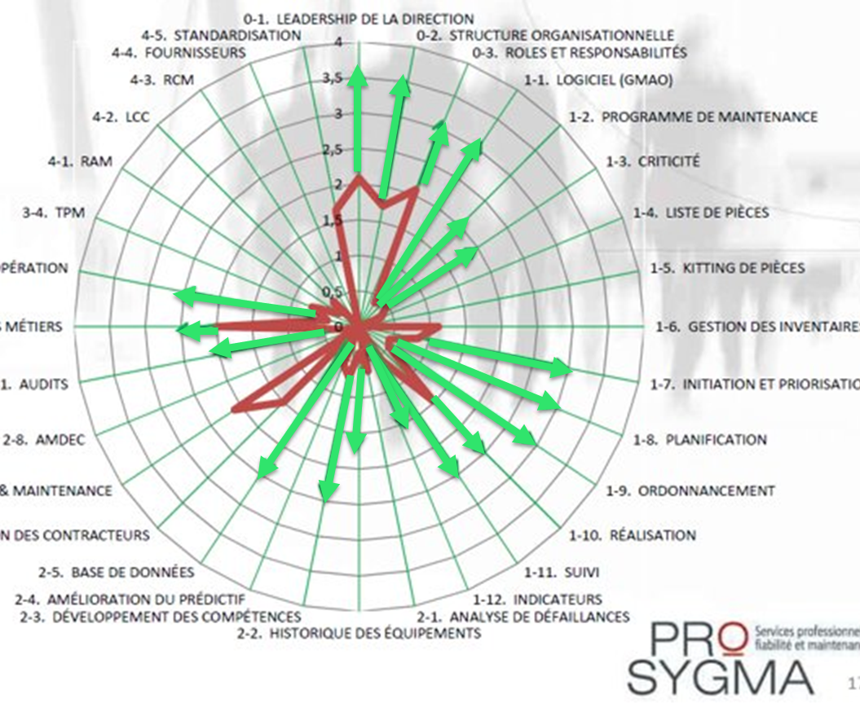
4. Situation en 2020
Analyse
Notes:
Important de s’évaluaer : situation actuelle, encours et à la fin et comparer les résultats

Slide 18
4. Situation en 2020
Progression du plan quinquennal
Maitrise processus achats et projet
Documents (pièces, manuels, MP)
Intégration PMC2000

Slide 19
5. Vision 2021-2026
Processus d’entretien
Documenter les actifs : date d’installation, garantie, durée de vie, prix d’achats (revue de maintenance / BIM)​
Assurer la pérennité de ouvrages – Gestion des Actifs Dynamiques​
Contrôle de la charge de travail (backlog) ​
Développement de la fiabilité​
Meilleure coordination des arrêts planifiés (shut down)​
Implantation de l'opération prédictive
Nos étapes
Notes:
Nouvel architecte du plan quinquennial #2
Pièces
Préventif à Prédictif….Entretien 4.0
Projet passerelles SIVIQ – Maximo ( vision de l’inventaire, achat de pièce , coût par équipement)
Expliquer les outils de connectivité ( cellulaire, tablette ) la gestion de changement relié à ca

Slide 20
5. Vision 2021-2026
Approvisionnement
Créer les pièces détachées
Réduire l’utilisation des cartes d’achat
Activer une Passerelle entre SIVIQ (module d’achat) et Maximo
Commande de pièces
Coût de revient par équipement
Implanter les kittings
Notes:
Travail / Rigueur / Patience

Slide 21
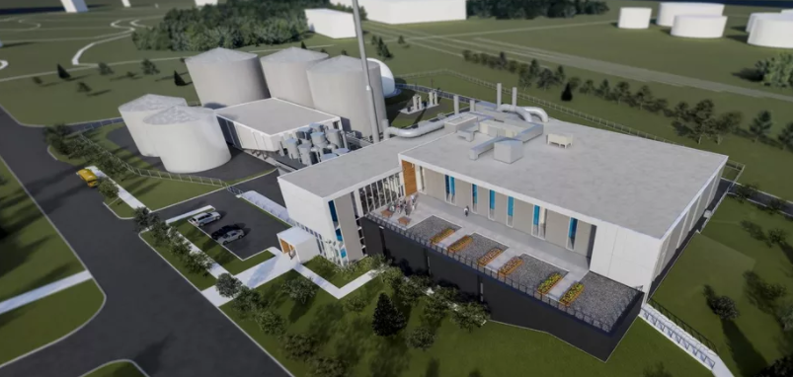
5. Vision 2021-2026
Intégration de l'usine de biométhanisation

Slide 22
Période de questions
Merci de votre écoute !

Slide 23
Annexe 1 Information sur notre production

Slide 24
Annexe 2 Informations sur nos installations du traitement de l’eau potable

Slide 25
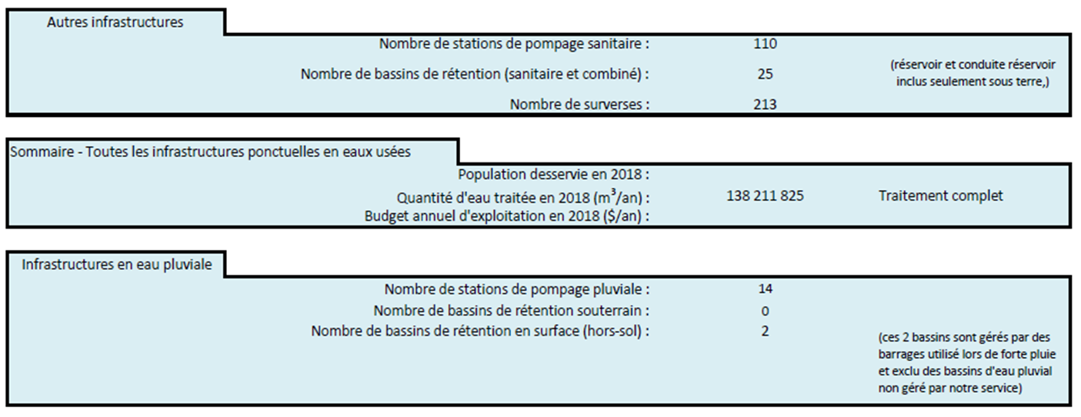
Annexe 3 Informations sur nos stations d’épuration

